Slide 1
ИССЛЕДОВАТЕЛЬСКОЕ ОБУЧЕНИЕ В РАЗВИТИИ КОМПЕТЕНЦИЙ XXI ВЕКА
Выполнила: Зайцева Людмила Николаевна, учитель белорусского языка и литературы средней школы №11
г. Мозыря
Главная задача- развитие у учащихся ключевых компетенций посредством включения их в исследовательскую деятельность.

Slide 2
Исследовательская деятельность учащихся –
это образовательная технология, использующая в качестве главного средства учебное исследование.
Исследовательская деятельность предполагает выполнение учащимися учебных исследовательских задач с заранее неизвестным решением, направленных на создание представлений об объекте или явлении окружающего мира, под руководством специалиста – руководителя исследовательской работы [1].

Slide 3
КОМПЕТЕНЦИИ
ЭТО УМЕНИЕ ПРИМЕНЯТЬ ЗНАНИЯ ДЛЯ ПРОФЕССИОНАЛЬНОГО ВЫПОЛНЕНИЯ КОНКРЕТНЫХ РАБОТ.
КОМПЕТЕНЦИИ=ЗНАНИЕ+УМЕНИЕ+ПРОФЕССИОНАЛИЗМ

Slide 4
КЛЮЧЕВЫЕ КОМПЕТЕНЦИИ УЧАЩИХСЯ XXI ВЕКА

Slide 5
НЕОБХОДИМЫЕ КОМПЕТЕНЦИИ
XXI ВЕКА

Slide 6
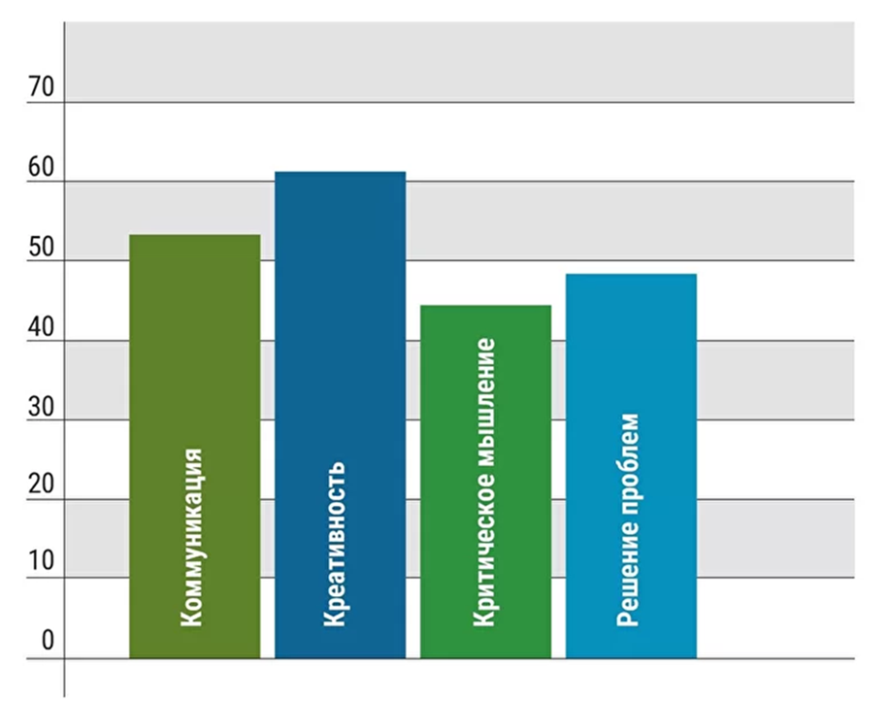
главную роль занимают компетенции «4К»: креативность, критическое мышление, коммуникация и кооперация (взаимодействие и сотрудничество).

Slide 7
Модель организации практической исследовательской деятельности
Алгоритм исследовательской деятельности
проблема
гипотеза
исследование
решение проблемы
УУД:
-задавать нестандартные вопросы;
-видеть и формулировать проблему;
-ставить цели под проблему
УУД:
-выдвигать предположения;
-видеть причинно-следственные связи;
-использовать научную речь
УУД:
-наблюдать;
-работать с книгой;
-использовать анкеты, опросники
УУД:
-анализировать продукт своей деятельности;
Умения:

Slide 8
Умения, необходимые при организации практической исследовательской деятельности

Slide 9
Умения, необходимые при организации учебной деятельности:

Slide 10
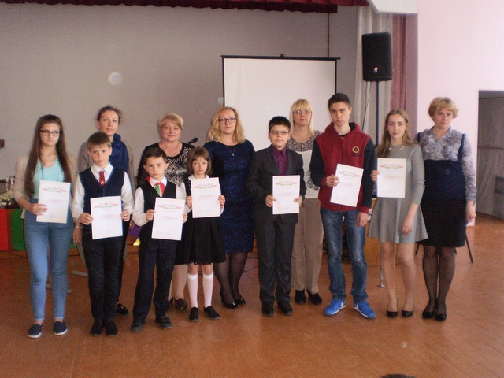
Школьное Научное общество
«Интеллект будущего»
12 учащихся

Slide 11
Пример Календарно-тематического планирования ноу
https://disk.yandex.by/i/51Gw13bP7PPCIw

Slide 12
Работа в научном обществе даёт ученикам огромные возможности для закрепления многих учебных навыков и приобретения новых компетенций:
развивает у школьников творческие способности и вырабатывает у них исследовательские навыки;
формирует аналитическое и критическое мышление в процессе творческого поиска и выполнения исследований;
даёт возможность проверить свои наклонности, профессиональную ориентацию, готовность к предстоящей трудовой деятельности;
воспитывает целеустремленность и системность в учебной, и трудовой деятельности;
благодаря достижению поставленной цели и представлению полученных результатов способствует их самоутверждению.
Кроме того, ученики получают дополнительную научную информацию, которая существенно помогает им при освоении наук не только школьной программы, но и в дальнейшем обучении в высших учебных заведениях.

Slide 13
План участия НОУ в районных конкурсах, конференциях и других мероприятиях на 2020/2021 учебный год
№ | Мероприятие | Время и место проведения
1 | XI зональные детско–юношеские православные чтения, посвящённые явлению чудотворной иконы Божией Юровичской Милосердной, «Прикоснись к святыне» | сентябрь; на базе ГУО « Средняя школа №12»
2 | VII Туровские Епархиальные Образовательные Чтения на тему: «Великая Победа: наследие и наследники». | октябрь; на базе гимназии, г.Калинковичи
3 | Гомельская областная научно-практическая конференция учащихся по естественнонаучным и социально-гуманитарным направлениям «Поиск» | октябрь; Гомель, ГОИРО
4 | VII Туровские Епархиальные Образовательные Чтениях на тему: «Формирование исторической памяти молодежи и сохранение культурно-исторического наследия белорусского народа» | октябрь; на базе ГУО «Средняя школа №6»
5 | Мележаўскія чытанні | Ноябрь; г. Гомель
6 | ХI Сретенские чтения, по теме «Александр Невский: историческая память» | Февраль; на базе МГПУ им. И.П. Шамякина
8 | Районный этап республиканского конкурса научных исследовательских краеведческих работ учащихся | С февраля по 04 марта 2021 года; Центр туризма и творчества
9 | Ученическая исследовательская конференция «Гимназическая весна-2021» | Март, г. Чечерск
10 | VIII адкрытая абласная краязнаўчая навукова-практычная канферэнцыя навучэнцаў сярэдняй агульнай адукацыі “Край Гарадзенскі” | Апрель, г. Гродно
11 | V Открытая лицейская конференция «Экология и вызовы современности» | Апрель, г. Гомель
12 | III Полесский образовательный и научный форум | Апрель; МГПУ
13 | XV Макариевские чтения «Нравственные ценности и будущее человечества» | Май; на базе ГУО «Средняя школа № 15»
14 | Открытый фестиваля исследовательских работ учащихся «Книга – начало начал каждой науки» | Май; Гимназия, Калинковичи
­­

Slide 14
Научно-исследовательская работа школьников организуется в направлениях, определённых в рамках секций:
Филология (русский язык и литература)
Иностранные языки (английский)
История и краеведение.
Обществознание (история, обществознание, география, экономика)
Математика, информатика
Естественные науки (физика, химия, биология, природоведение)
Прикладное и художественное творчество
Секция здорового образа жизни

Slide 15
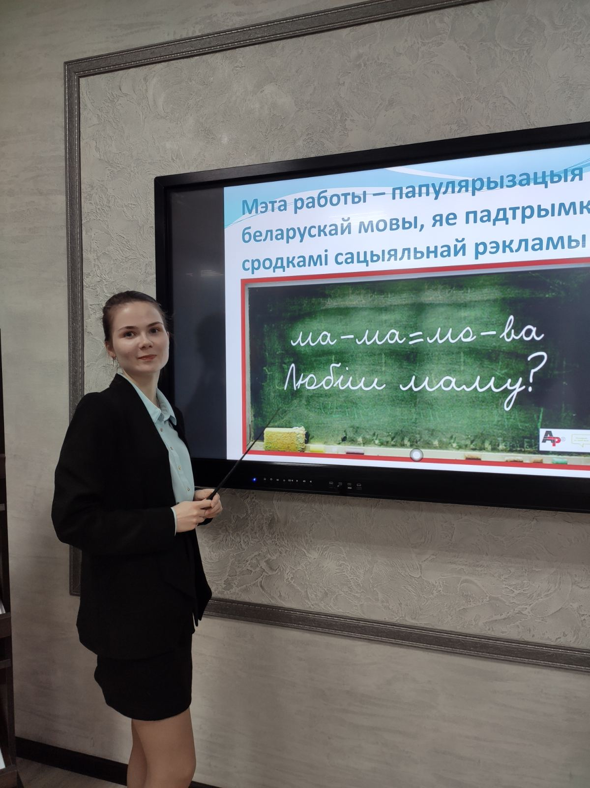
Классическая модель защиты

Slide 16
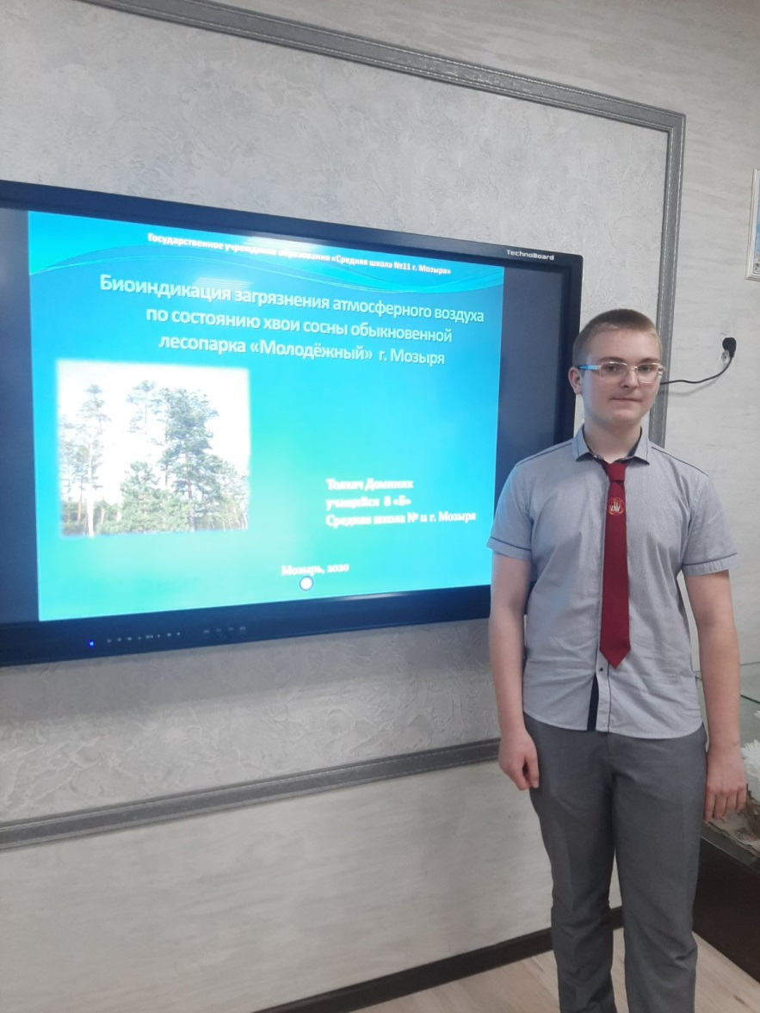
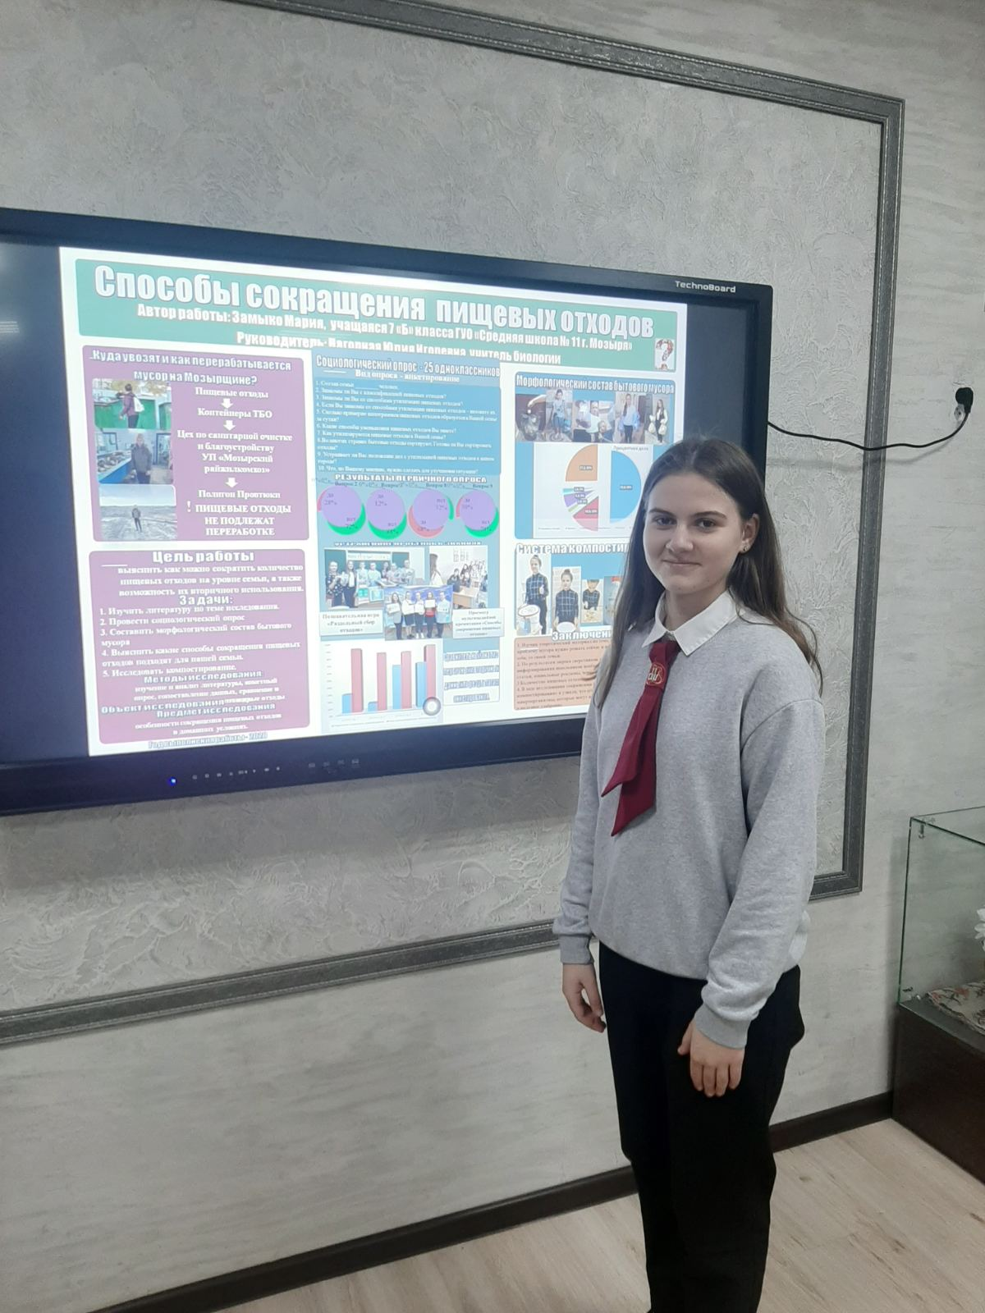
Защита исследовательской работы

Slide 17
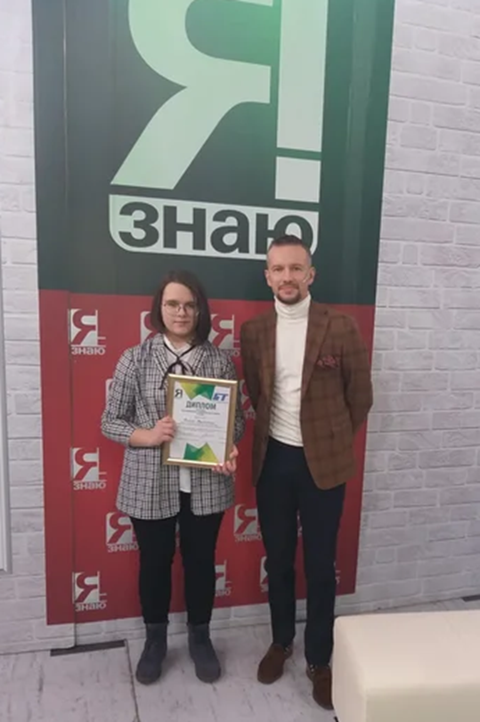
Подготовка и Проведение игры «Я знаю»

Slide 18
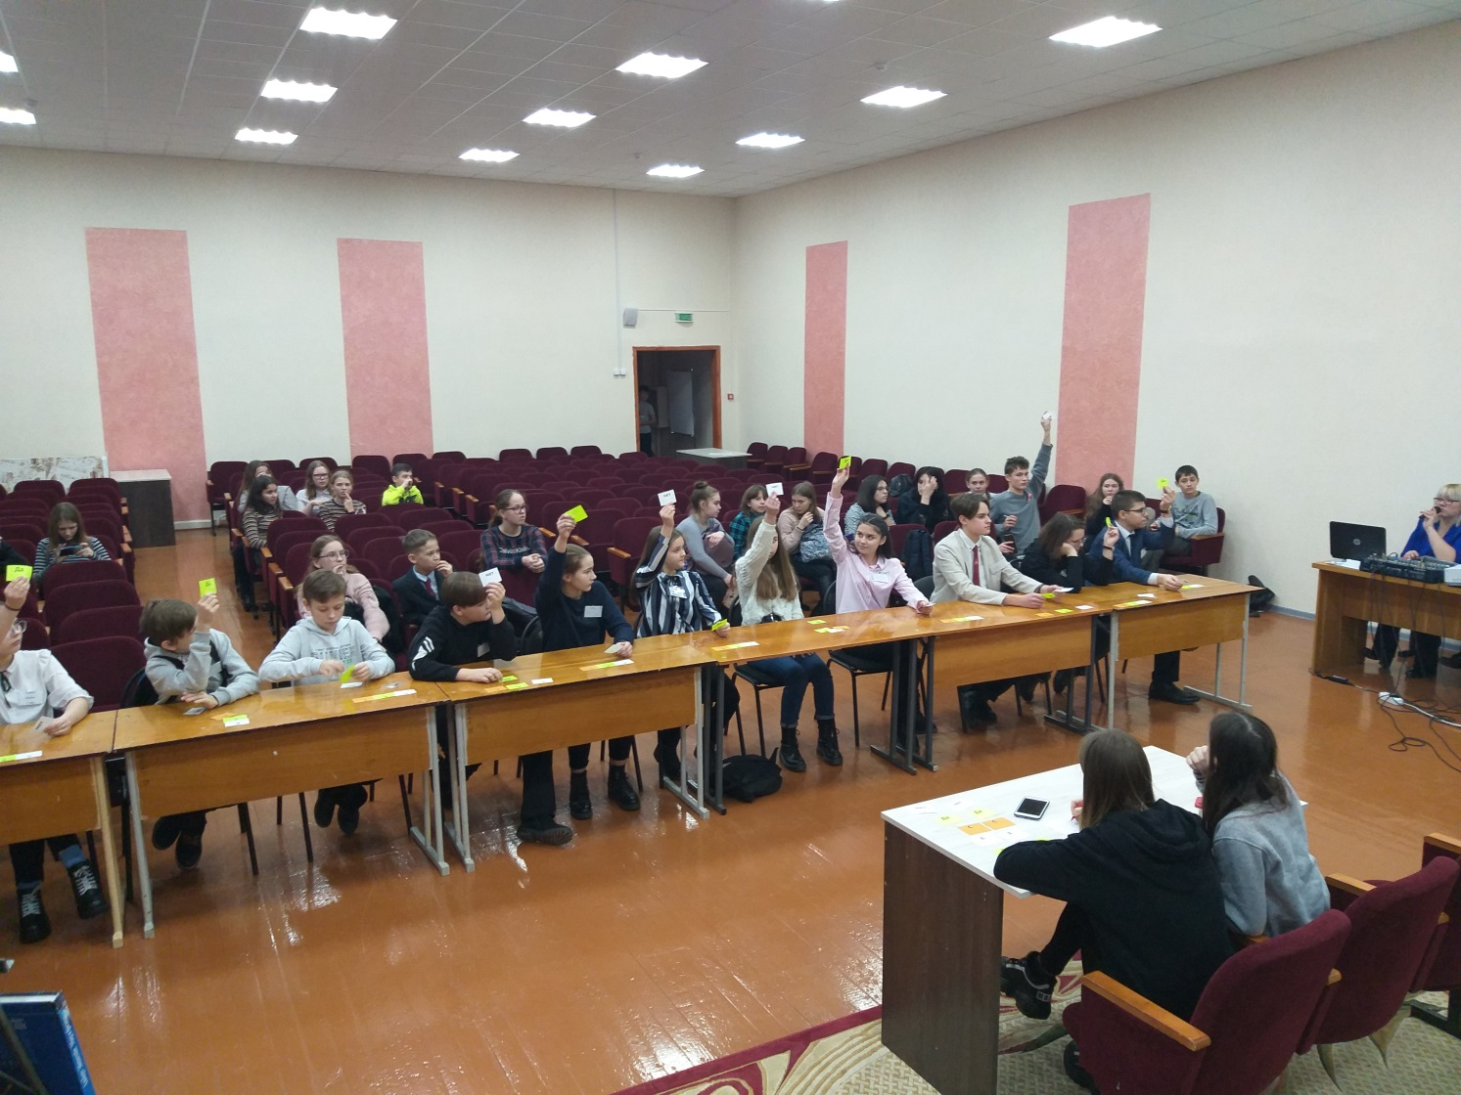
День науки

Slide 19
Примеры проведения игры «Я знаю», план проведения мероприятий на учебный год и многое другое найдёте на сайте
http://www.milazajceva.lepshy.by.edit.lepshy.by/navukovaya-dzeynasts

Slide 20
Выводы:
Таким образом, формирование исследовательской компетенции наряду с другими факторами способствует развитию творческих способностей, формированию личностных качеств учащегося, таких как:
внимательность,
критичность мышления,
настойчивость в достижении цели,
решительность и дисциплинированность;
позволяет расширить культурный и трудовой опыт, научиться нести ответственность за свои действия при работе в группе.

Slide 21
Литература
1.Букреева, И. А. Учебно-исследовательская деятельность школьников как один из методов формирования ключевых компетенций / И. А. Букреева, Н. А. Евченко. — Текст : непосредственный // Молодой ученый. — 2012. — № 8 (43). — С. 309-312. — URL: https://moluch.ru/archive/43/5286/ (дата обращения: 12.04.2021).
2. Леонтович А.В. В чем отличие исследовательской деятельности от других видов творческой деятельности // «Завуч», № 1, 2001.
3. Трифилова, Е. А. Формирование исследовательской компетенции в условиях компетентностного подхода / Е. А. Трифилова. — Текст : непосредственный // Молодой ученый. — 2016. — № 24 (128). — С. 526-528. — URL: https://moluch.ru/archive/128/35585/ (дата обращения: 12.04.2021).

